Slide 1
Fiesta de la bici en Madrid
Fotografía Recopilada de Internet
Creación y Diseño:
V I C E N T E G A R C Í A
Automático

Slide 2
Fiesta de la bicicleta en madrid
Volvió la Fiesta de la Bici, este año patrocinada por Movistar. El domingo 5 de octubre, a las 9 de la mañana, miles de madrileños volvieron a salir a la calle para disfrutar de un impresionante recorrido por el centro de Madrid. Un evento sano, deportivo, colorido, festivo... un evento familiar. Para disfrutar de la Fiesta.
Fueron 20 kilómetros por las principales arterias de Madrid: Príncipe de Vergara, Castellana, las "rondas", Princesa, Gran Vía, el Paseo del Prado, Alcalá...
para terminar en el mismo sitio de salida.

Slide 3
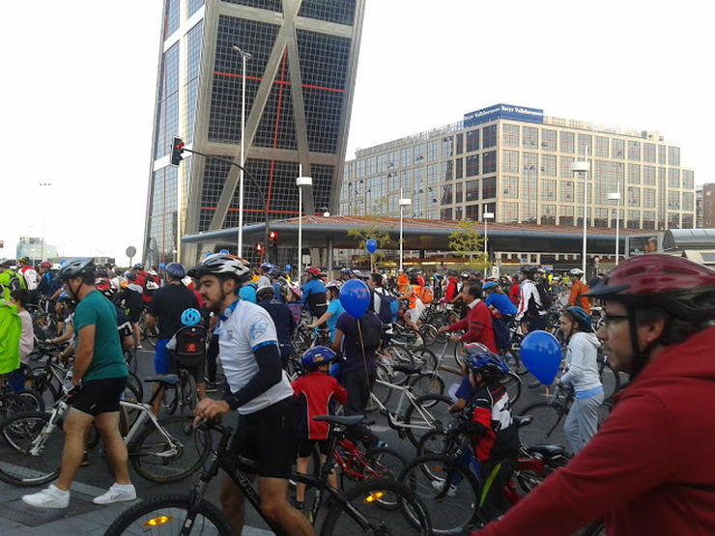
No era obligatorio inscribirse para participar, pero había que hacerlo y llevar el dorsal para optar a los regalos y premios.

Slide 4
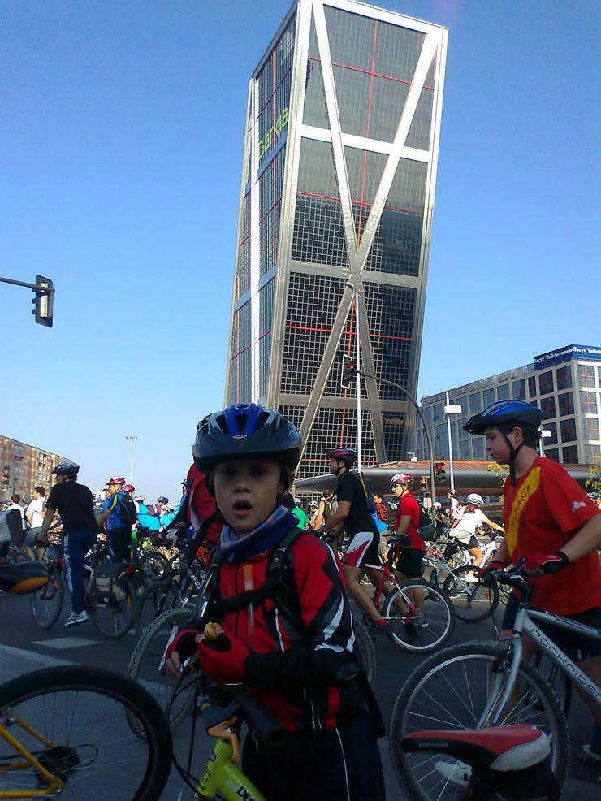
Algunos consejos que se dan desde la web de la Fiesta de la Bici:

Slide 5
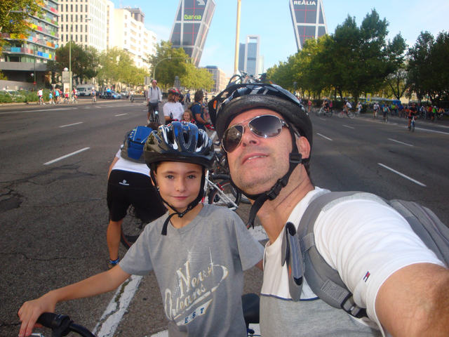
El casco es un elemento vital para la protección e integridad sobre la bicicleta. Es recomendable que lo uses y los menores de 16 años están obligados a llevarlo.

Slide 6
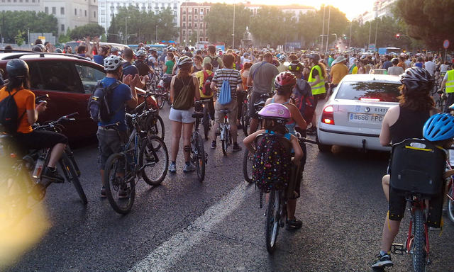
Es aconsejable hacer una revisión básica de la bicicleta. Por lo menos asegurarse de que las ruedas llevan la presión necesaria, engrasar la cadena, revisar la tensión de los frenos y asegurarse de que los cierres de las ruedas están bien apretados.

Slide 7
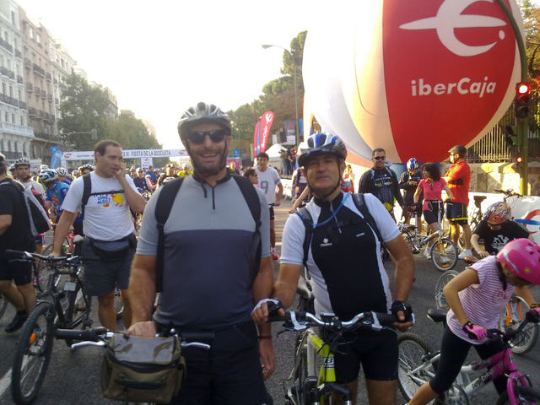
En las bajadas y con tantos participantes, son frecuentes los enganchones o caídas, hay que bajar respetuosamente, sin hacer zig-zag ni coger excesiva velocidad, así evitaremos algún castañazo o accidente.

Slide 8
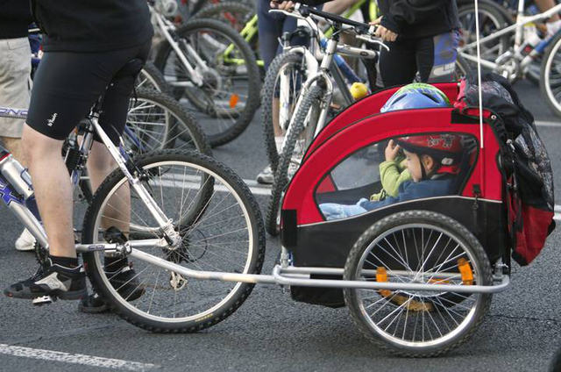
La Fiesta de la Bici es una gran experiencia para los más peques, pero también puede ser un mal día si les sometemos a un esfuerzo excesivo, si se pierden o si se caen.

Slide 9
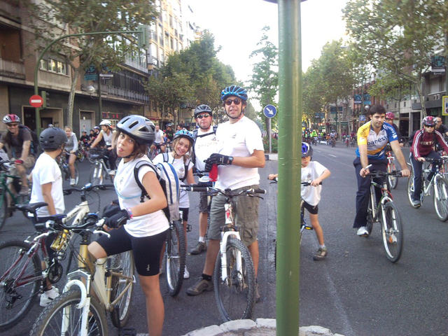
Si vas con niños, debes vigilar su integridad. Dales instrucciones en caso de pérdida y mide bien sus fuerzas, no les obligues mas allá de sus posibilidades.

Slide 10
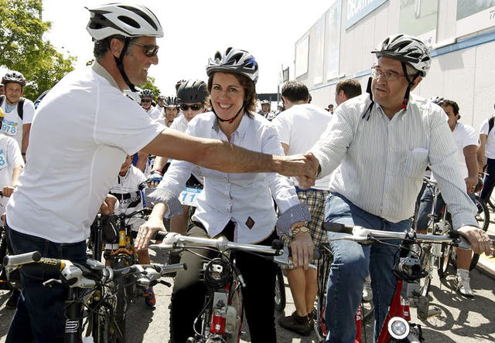
Bueno Perico, ya lo sabes, el primero que llegue paga la comida, la bebida y lo que haga falta.
Ya me estás liando Induráin, pero eso ¿No lo tenía que pagar el último en llegar?

Slide 11
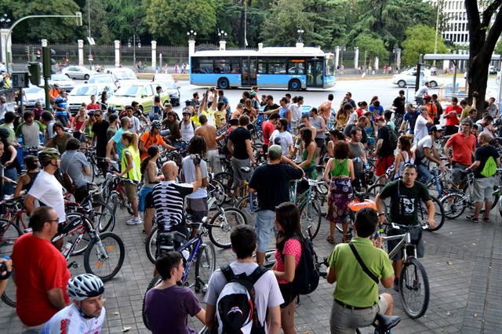
Cuando te pares a esperar a alguien, señaliza tu maniobra y detente en un lateral de la calzada. Las paradas en medio de la calle provocan accidentes y retenciones.

Slide 12
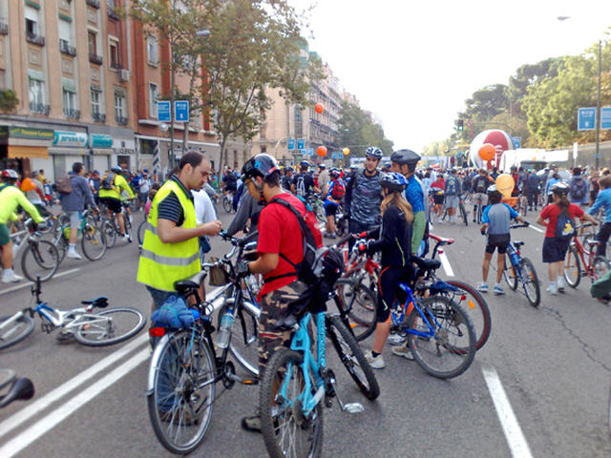
Vamos a ver Manolo, tres cervezas y dos bolsas de pipas para el camino son diez leuris, como me has dao veinte te devuelvo cinco y estamos en paz, así
que no se de que te quejas, toma te regalo un chicle.

Slide 13
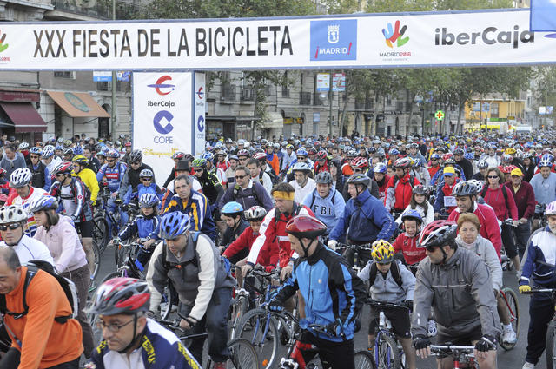
Para todos aquellos que se despistan o se separan de sus acompañantes, la organización dispuso de cuatro puntos de encuentro señalizados.

Slide 14
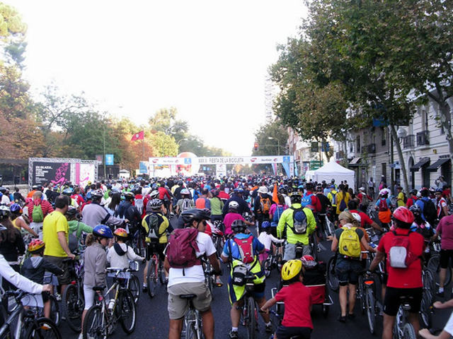
Estos puntos estaban situados en Plaza de España, Alonso Martínez, Plaza de Castilla y Colón.

Slide 15
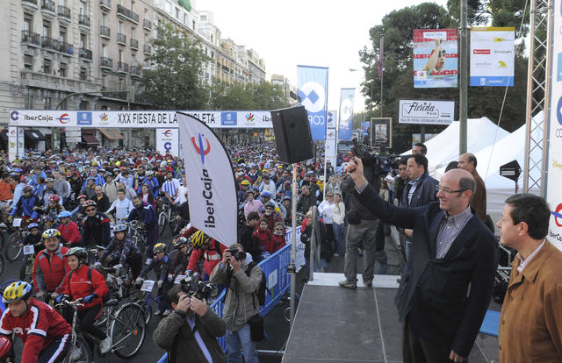
Este año fue la 36ª Edición de esta tradicional fiesta familiar sobre dos ruedas, dieron el pistoletazo de salida y,,,, a correr.

Slide 16
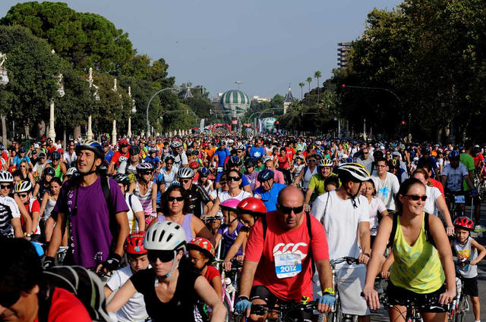

Slide 17
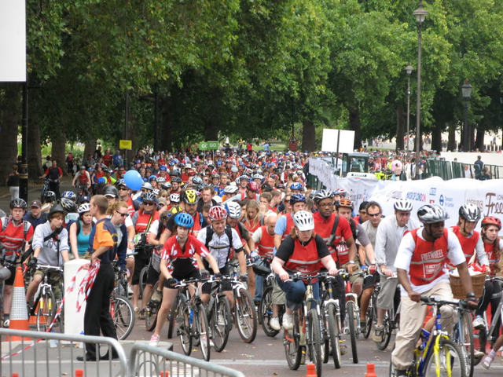
Este año se hizo el recorrido tradicional, el de todos los años, saliendo de la calle Menéndez Pelayo esquina con Ibiza a partir de las 9 de la mañana. La llegada fue en el mismo lugar, pero unas 2 horas después.

Slide 18
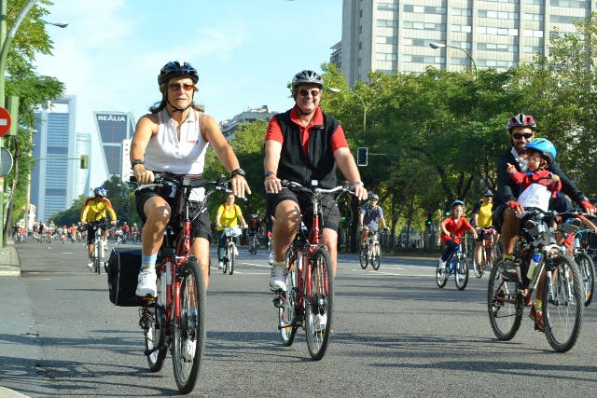
SALIDA a las 9:00h en la calle de Menéndez Pelayo esquina con la calle Ibiza. Luego se continuó por Príncipe de Vergara, Mateo Inurría, Plaza de Castilla, Paseo de la Castellana, Colón, Génova, Alonso Martínez, Sagasta, Glorieta de Bilbao, Carranza…

Slide 19
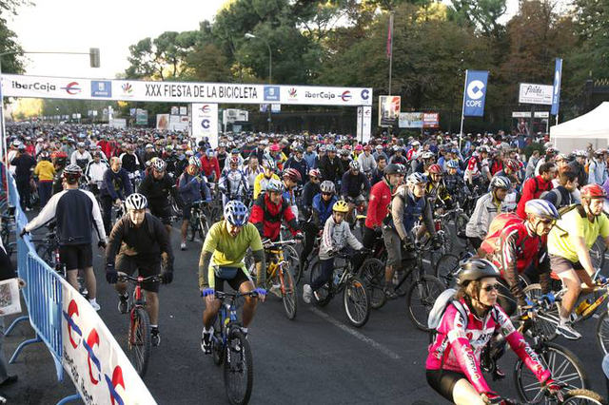
…Glorieta de Ruiz Jiménez, Alberto Aguilera, Princesa, Plaza de España, Gran Vía, Alcalá, Cibeles, subida hacia la Puerta de Alcalá y se gira de nuevo por Menéndez Pelayo hasta la esquina con Ibiza donde estaba la META.

Slide 20
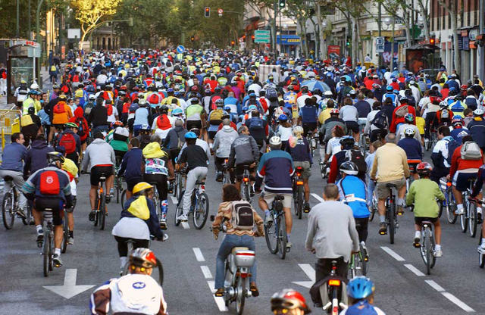
Quitarsus de enmedioooo que voy sin freeeenos.

Slide 21
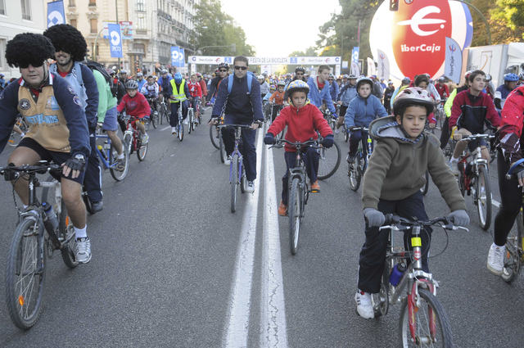
Esto se tradujo en más actividades de las marcas en diversos puntos del recorrido. Destacaron tres:

Slide 22
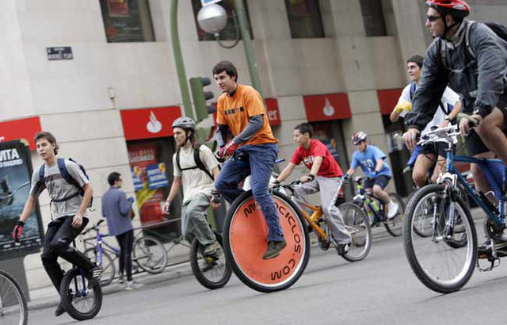
Puntos de avituallamiento. Este año hubo dos puntos oficiales, en Plaza de Castilla y en la Plaza de España.

Slide 23
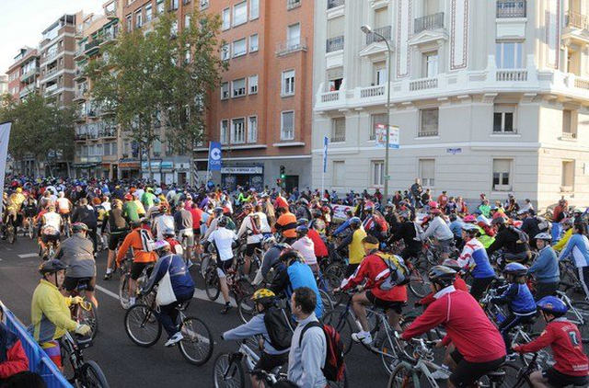
Punto de asistencia técnica. Junto al Bernabéu hubo un lugar donde te podían solucionar algún problema que tuvieras en la bicicleta.

Slide 24
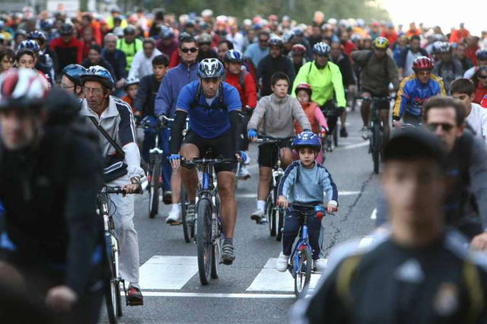
Otra de las novedades, es que este año al llegar a Cibeles se volvió a bajar por el Paseo del Prado hasta Atocha.

Slide 25
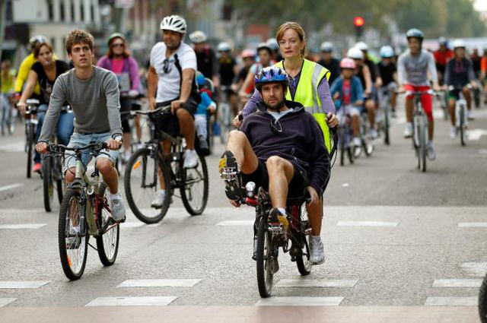
Allí se volvía a coger el Paseo del Prado para volver a subir a Cibeles. Este tramo del recorrido, que sí se hacía antiguamente, se había eliminado en los últimos años.

Slide 26
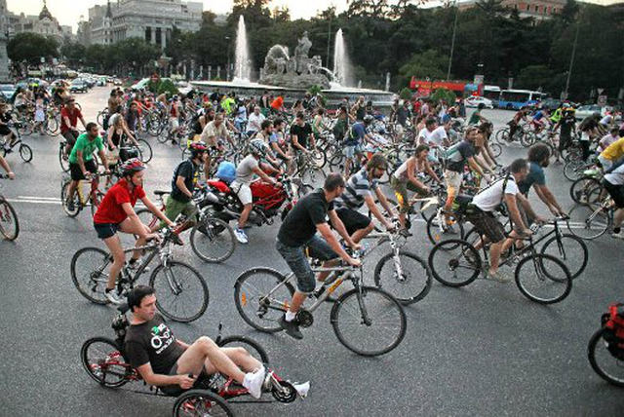
Se tardan unas 2 horas en hacer el recorrido a un ritmo normal, incluyendo varias paradas para fotos y demás.

Slide 27
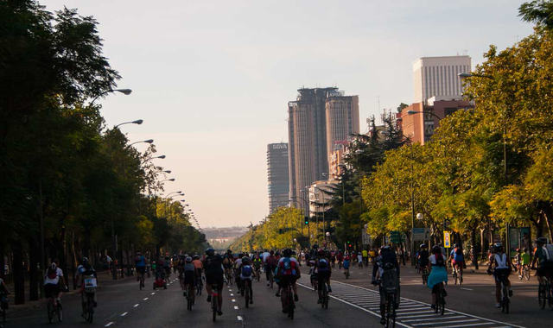
Cuidado por que el tráfico se vuelve a abrir sobre las 12h. en la mayoría de las zonas del recorrido.

Slide 28
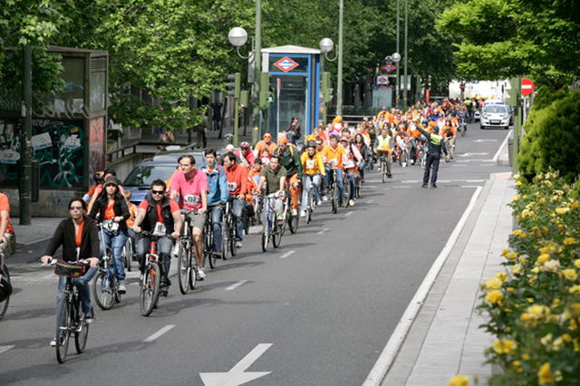
Hay una parada tradicional, y casi obligada, en la Plaza de Castilla. Está a mitad de camino y es un buen lugar para descansar un poco.

Slide 29
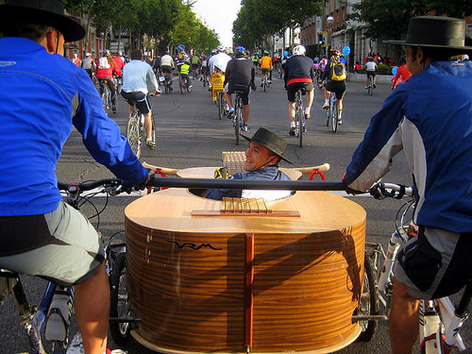
Pueden participar todo tipo de bicicletas y similares de 2, 3 y hasta 4 ruedas, con pedales claro. Aquí se ve casi de todo, incluso este año se han incorporado también bicis eléctricas y otras cosas mas raras.

Slide 30
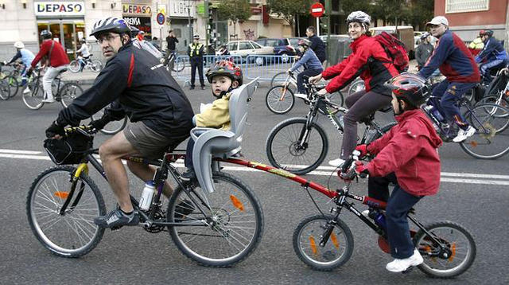
Como se puede ver, es una fiesta para todos y familiar. No se trata de una competición y participan personas de todas las edades.

Slide 31
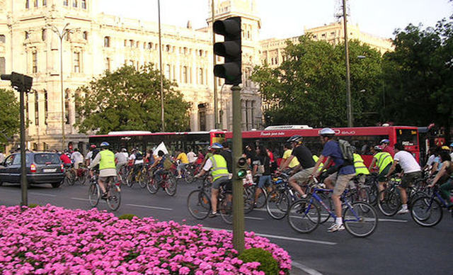
Hay que tener mucho cuidado en las zonas marcadas en el mapa como peligrosas, por el atasco ciclista que se forma.

Slide 32
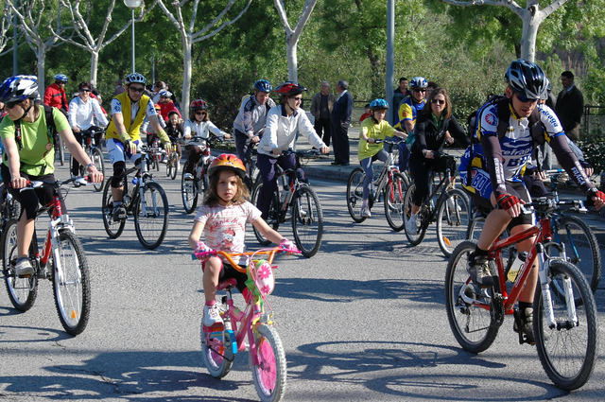
Al principio mucha lentitud debido a la incorporación al recorrido de ciclistas por vías adyacentes y no por la salida, luego rodador aunque con algún "repecho“.

Slide 33
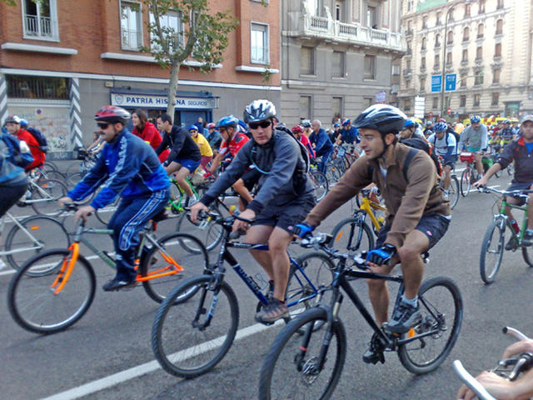
El día antes, o víspera de la fiesta de la bicicleta, un grupo de ciclistas realizaron el mismo recorrido pero compartiendo la calzada con el resto de vehículos.

Slide 34
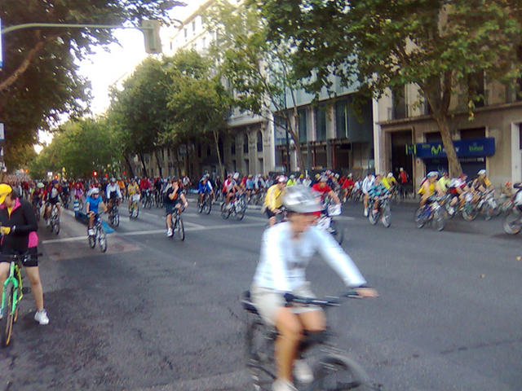
La Fiesta de la Bicicleta, rodando por un circuito cerrado, sin coches, no es una situación real de ciclismo urbano. Un día cualquiera en Madrid no vamos a encontrarnos con las calles cortadas al tráfico.

Slide 35
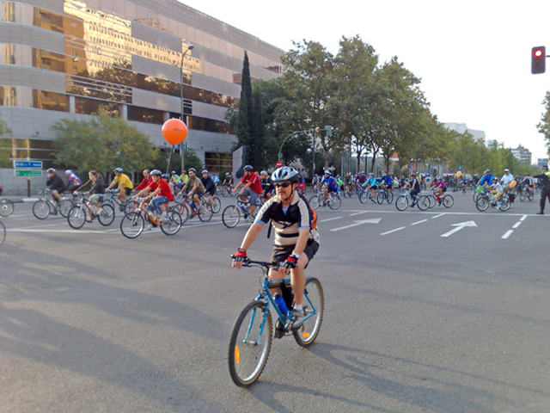
Muchos de esos miles de ciclistas que circularon el domingo por Madrid se harían la pregunta: ¿Sería posible realizar en bici el recorrido de la Fiesta de la Bicicleta sin tener las calles cortadas?, uuummm, no se, no se.

Slide 36
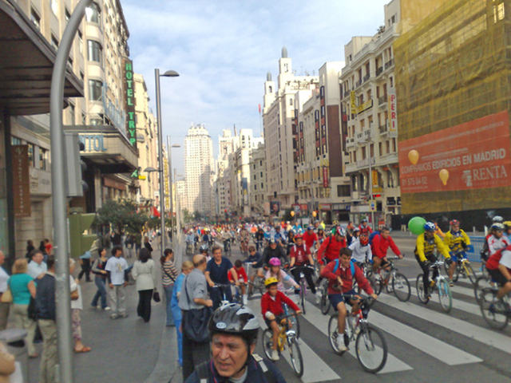
La Fiesta de la Bicicleta se ha convertido en uno de los acontecimientos deportivo-festivos de mayor tradición en Madrid.

Slide 37
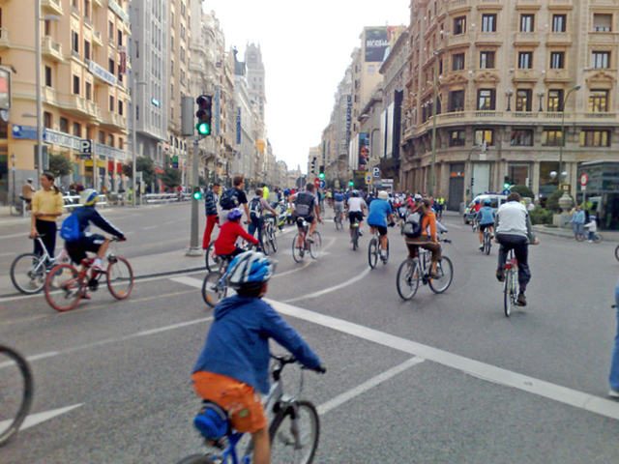

Slide 38
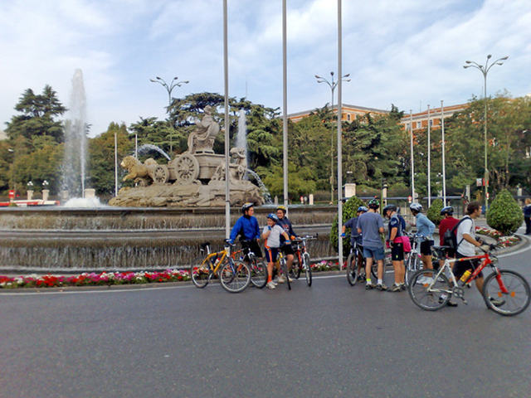

Slide 39
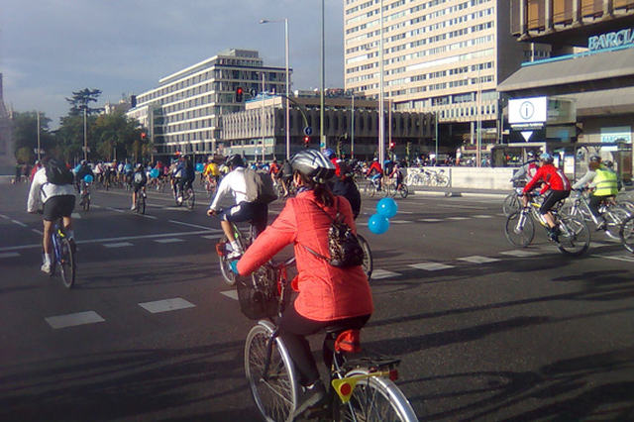
Durante unas horas, miles y miles de ciclistas tomaron las calles y plazas de Madrid para celebrar una fiesta popular.

Slide 40
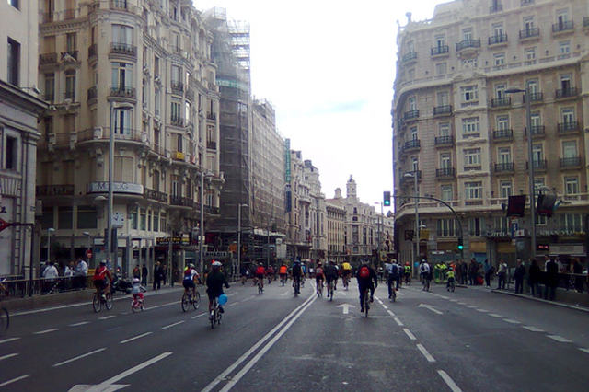
Promoviendo el ejercicio físico, luchando contra el ruido y la contaminación, y afirmar que Madrid puede y debe ser una ciudad habitable, alegre, divertida y solidaria.

Slide 41
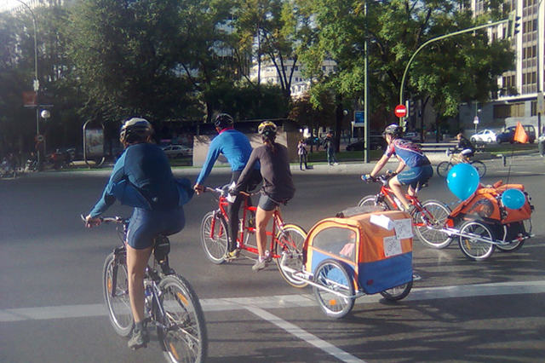
Fue una jornada emotiva y llena de cordialidad. Todos los participantes hicieron propia la ciudad y las calles, y en un ambiente festivo donde los patrocinadores hicieron entrega al final de los regalos.

Slide 42
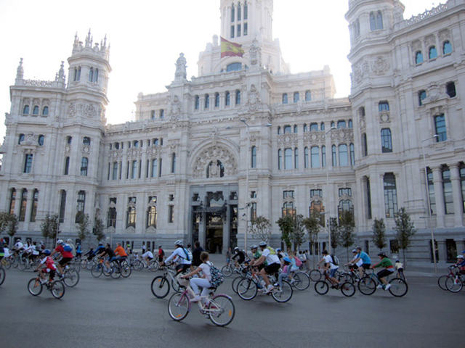
En el día de la Bicicleta, participó como hemos apuntado un público muy diverso, niños con sus mascotas, familias al completo, pequeños, jóvenes, mayores, grupos de amigos disfrazados.

Slide 43
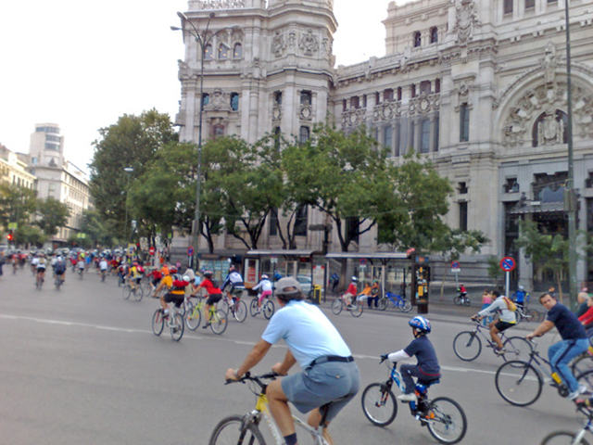
El día coincidió con la Jornada Europea sin coches, fecha que fue aprovechada para reivindicar el uso de las dos ruedas, más carril bici en la ciudad.

Slide 44
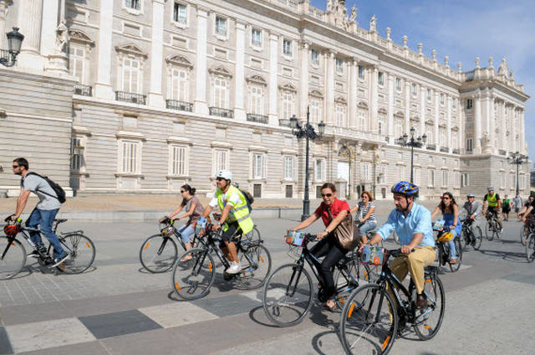
Pero sobre todo, una mayor concienciación de que la utilización de la bici es necesaria para mantener una ciudad más habitable.

Slide 45
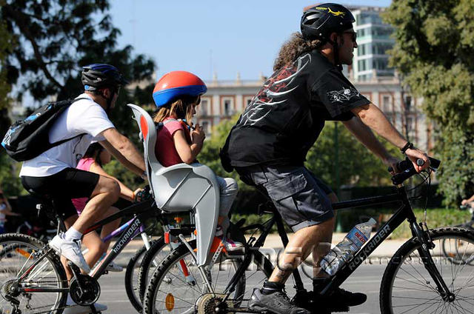

Slide 46
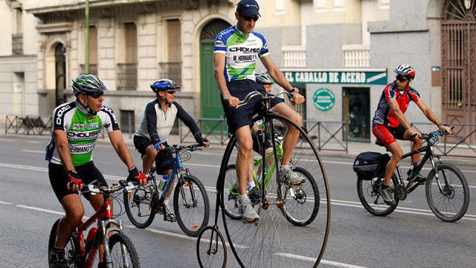
Cada año se une más gente a esta fiesta , alrededor de 20.000 ciclistas de todas las edades aprovecharon este día la oportunidad de disfrutar de la ciudad con la familia y los amigos practicando una actividad deportiva, sin tráfico, ruido, ni humos.

Slide 47
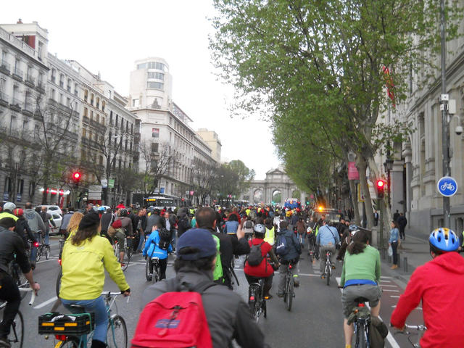

Slide 48
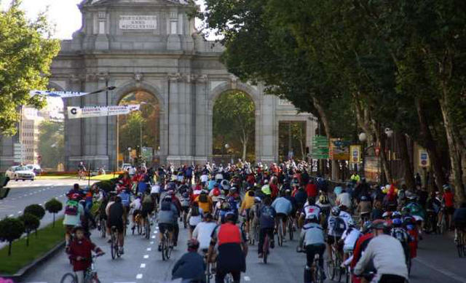

Slide 49
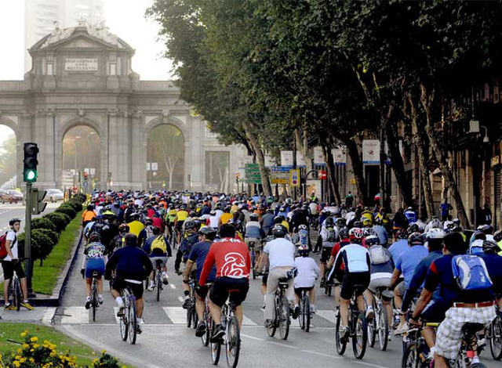
La única pega fue un fallo en la organización, en la que al paso por la Plaza de Castilla se colapsó y los ciclistas tuvieron que pasar bici en mano al dejar un solo carril.

Slide 50
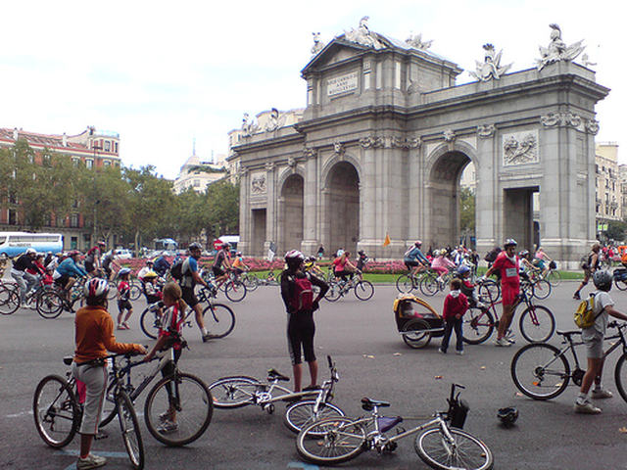
En esta edición se ha celebrado un homenaje a José Enrique Porto, deportista paralímpico en ciclismo que ha logrado dos medallas en los recientes Juegos Olímpicos, celebrados en Londres.

Slide 51
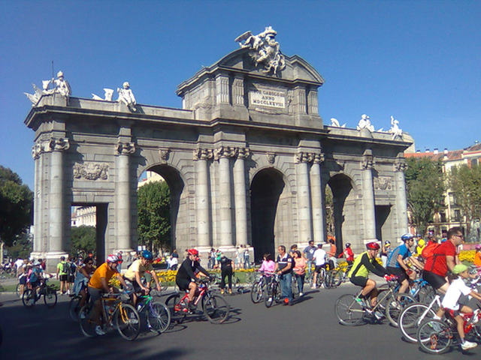

Slide 52
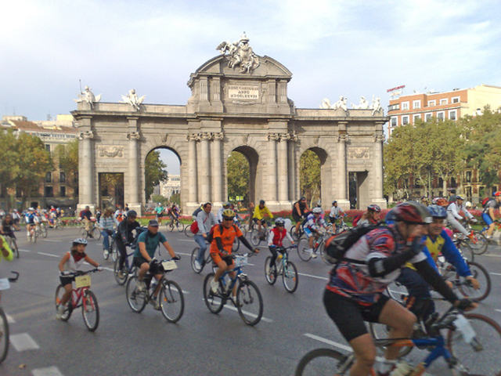

Slide 53

Esta fiesta deportiva se celebra también con el objetivo de reivindicar una ciudad más solidaria y habitable, promocionando los hábitos saludables y la práctica deportiva como alternativa de ocio.

Slide 54

La Fiesta de la Bici es una marcha no competitiva de carácter popular. Son muchísimos los madrileños que salen a la calle a disfrutar de este evento único y ese ambiente festivo es el que debe prevalecer.

Slide 55


Slide 56

El recorrido de la Fiesta de la Bici está cerrado al tráfico durante su celebración, como es lógico.

Slide 57

No faltaron las reivindicaciones de más carriles bici, más aparcamientos de bicicletas, y una idea muy interesante que sugería un ciclista de Carabanchel: repetir este día de la bicicleta varias veces al año, o por qué no, cortar alguna calle importante de Madrid como el Paseo de la Castellana, el primer domingo de cada mes ¡¡PEDID Y SE OS DARÁ!!

Slide 58
Música Enlazada
Títulos:
Sugar Sugar – The Archies
Mas Fuerte – Massiel
No sucederá mas – Claudia Mori

Slide 59







¿Te ha gustado?
Puedes ver más entrando
Aquí
Además puedes recibir powerpoints en tu correo electrónico suscribiéndote aquí:

